Slide 1
Train-data:各年份往前5年

Slide 2
option部份，調整完cost之後

Slide 3
2010
Train:往前10年

Slide 4
2011
Train:往前10年

Slide 6
2012
Train:往前10年

Slide 7
2014
Train:往前10年

Slide 8
2015
Train:往前10年

Slide 9
感覺上有遺失或遺漏

Slide 10
加入台積電、鴻海之後
2016年

Slide 11
feature
台灣50(加權指數中貢獻排名前50的股票)
道瓊指數
費城半導體指數
台積電美國股票(ADR)
每個股票中又有19個feature，而每一個feature都包含前9天的資料
所以一個股票會有190個feature，190*53共10070個feature

Slide 12
投資交易策略
每年進場金額10w
出場條件：
10w→30w 或 10w →8w 或 時間結束到年底
每次最多10比交易，每次進場口數不大於3
Takeprofit = 3.0
Stoploss = 0.8
最長天數為10個交易日

Slide 13
2016年表現

Slide 14
結論
1.之前的計算roi方式有錯
2.新改版的投資策略可行
3.往後改版產生train-data的程式，並繼續把feature（53個股票）收集完

Slide 15
7_19

Slide 16
2012年
2012 最高價（今天跟明天）-開盤（今天） 100 以上的有 60 天
出手42次，猜中15天

Slide 17
2017年
準確律超過一個定值之後，roi下降
因為以前的很多儘管是錯的，儘管沒有到100點
但還是會有價差可以賺
所以，把100點的數值調降，調降成75點看看
或是調整cost從4:4:2調整成更高看看~
其他年份的cost都要*9~10
但唯讀2017的train只要*5~4

Slide 18
目前問題
準確律高並不等於roi高，因為電腦有可能都猜中的是0的部份
所以應該做一個統計1,0-1準確律的程式
回去看52 file 看當初到底給了哪些feature，再把那些feature丟進去其他年份測試
或者加很多Feature用feature selection但要注意準確律高不代表roi高，所以要如何改變成只看1，-1出手的準確律！
如果是禮拜三，就選擇一，看最大未平倉量是多少-收盤價看是否可以大於100有就為1沒有就是0
控制變因是否有分析的意義？微分的意義？在svm裏面加進去是否會造成誤差？
取57_3、57_4的交集看看，用不同東西的交集

Slide 19
7月27日
1. accuracy計算方式改變
2.各年份間比較給的資料天數、資料內容、cost
3.目前調整完條件下的年平均roi
4.Next Step
5.補充

Slide 20
accuracy計算方式改變
原本的計算方式
日期 | 電腦預測 | 實際情況
1/2 | 1 | 0
1/3 | 0 | 0
1/4 | 0 | 0
1/5 | -1 | -1
Accuracy: 3/4 = 75%
不論是否有交易，都會計算到準確率（0的也計算了）

Slide 21
accuracy計算方式改變
調整後
日期 | 電腦預測 | 實際情況
1/2 | 1 | 0
1/3 | 0 | 0
1/4 | 0 | 0
1/5 | -1 | -1
Accuracy: 1/2 = 50%
只計算有出手的部份，出手的準確率，為了不要搞混之後用c+p表示

Slide 22
調整的原因
因為最終，這套model是要運用在投資市場的，所以我們在意的是有進場投資的準確率，如果沒有進場，就無需理會了，因此做此調整。

Slide 23
各年份間比較給的資料天數、資料內容、cost對於c+p的差別
條件設定介紹：
Train-data範圍：test-data年份的往前10年的資料
Test-data範圍：1年
Labels說明：
當天high > open 100點以上定義為:1
當天low < open 100點以上定義為:-1
其他情況定義為:0
Cost調整說明：
Train-data調整完cost之labels比例
1:-1:0 = 20% : 20% : 10%

Slide 24
資料天數對於c+p的差別
比較給前1天、前10天、前20天的c+p
2012年、給top3、正常cost
前1天：c9%p14%c+p23% GC43% GP47%
前10天：c5%p7%c+p12% GC18% GP14%

Slide 25
資料天數對於c+p的差別
比較給前1天、前10天、前20天的c+p
2013年、給top3、正常cost
前1天：c7%p6%c+p13.3% GC 58.8% GP 50%
前10天：c8%p0%c+p8% GC50% GP0%
前20天：c7.3%p0%c+p7.3% GC41.8% GP0%

Slide 26
資料天數對於c+p的差別
結論1:分析當天的情況下，只給前一天的資料，c+p比較高

Slide 27
各年份間比較資料內容對於c+p的差別
比較只給台指期近月、多給台灣50前三名、多給各類股前五名
科技類 |  |  |  | 傳產類 |  |  |  | 金融類
排行 | 代碼 | 公司 | 市值佔大盤比例 | 排行 | 代碼 | 公司 | 市值佔大盤比例 | 排行 | 代碼 | 公司 | 市值佔大盤比例
1 | 2330 | 台積電 | 17.95% | 3 | 6505 | 台塑化 | 3.20% | 6 | 2882 | 國泰金 | 2.00%
2 | 2317 | 鴻海 | 6.50% | 4 | 2412 | 中華電 | 2.60% | 10 | 2881 | 富邦金 | 1.56%
5 | 3008 | 大立光 | 2.40% | 7 | 1303 | 南亞 | 1.92% | 14 | 2891 | 中信金 | 1.23%
11 | 2308 | 台達電 | 1.37% | 8 | 1301 | 台塑 | 1.86% | 16 | 2886 | 兆豐金 | 1.13%
12 | 2454 | 聯發科 | 1.33% | 9 | 1326 | 台化 | 1.71% | 23 | 2892 | 第一金 | 0.79%

Slide 28
各年份間比較資料內容對於c+p的差別
比較只給台指期近月、多給台灣50前三名、多給各類股前五名
2016年、給前10天、正常cost
Txff: c15%p20% c+p35% GC 47% GP 46%
Top3: c4%p11.3% c+p15.3% GC 4% GP 16%
each_top5: c11%p14%c+p25.6% GC23.8% GP23.3%

Slide 29
各年份間比較資料內容對於accuracy的差別
結論2:只給txff比較準
但each_top5給了之後有變的比top3高不排除裏面可能有能用的feature所以做feature selection

Slide 30
cost與c+p關係
1/2cost: 1:-1:0 = 1 : 1 : 1
正常：1:-1:0 = 2 : 2 : 1
2倍cost:1:-1:0 = 4 : 4 : 1

Slide 31
cost與抓到率關係
1/2cost: 1:-1:0 = 1 : 1 : 1
正常：1:-1:0 = 2 : 2 : 1
2倍cost:1:-1:0 = 4 : 4 : 1

Slide 32
小結
結論3: 1/2cost的準確率比較高
但cost兩倍抓到率並不會再繼續提高（why）
（但問題是cost太低的話，就有比較高的機率錯過大波段，如何取捨？會再做看看其他年份是否也是這樣，以及其對roi的影響）
結論：抓到率應該還是比較重要的！因為以目前的投資策略來看
但也不確定因為57_3的roi不高（可能也跟判斷依據不同有關）
但之後的實驗還是先用2:2:1因為這個關係是後來才發現的

Slide 33
目前調整完條件下的年平均roi
資料天數：前一天
資料內容：txff
Cost:正常
標的物：下個月的選擇權價外一檔
只做多：因為做多的抓到率較高
停利點：2.5
停損點：0.9

Slide 34
目前調整完條件下的年平均roi
2012~2016年
ROI
c+p
2012:c9%p10%c+p29% GC68% GP23%
2013:c7.6%p3.8%c+p11.4% GC58.3% GP25%
2014:c7.7%p5%c+p12.8% GC66.6% GP21%
2015:c8%p12%c+p22% GC35% GP33%
2016:c16%p16%c+p32% GC52% GP53%

Slide 35
目前調整完條件下的年平均roi
目前年平均ROI為149%
結果ROI的高低與抓到率比較有關
為甚麼會這樣？不是應該跟c+p比較有關嘛？-->會再研究看看
是否改變evaluation的方向？還是繼續用c+p當參考依據，因為最終目的還是提高roi，而拉高c+p原本就會提高抓到率，所以應該還是已c+p為主
抓到的準確率

Slide 36
各年roi圖
2012年
2013年
2014年
2015年

Slide 37
各年roi圖
2016年

Slide 38
Next Step
跑feature selection看看各類別top5是否有可用的東西
把資料補到top50
嘗試把外國的資料也加進來看看
研究到底是c+p重要還是抓到率重要
研究重要的那個指標與cost的關係，看如何能把roi拉高

Slide 39
補充
運氣成份居多的46倍ROI
停利3倍
不停損
2016年，只做多

Slide 40
8月9號
測試完天數，最佳值落在給前3天的資料
Grid 測試結果 => 偏向0
labels換成漲跌的點數，這樣才能利用grid和 feature selection

Slide 41
回顧7月29號
資料天數對於c+p的差別
比較給前1天、前10天、前20天的c+p
2013年、給top3、正常cost
前1天：c7%p6%c+p13.3% GC 58.8% GP 50%
前10天：c8%p0%c+p8% GC50% GP0%
前20天：c7.3%p0%c+p7.3% GC41.8% GP0%

Slide 42
資料天數對於c+p的差別
2012年、只給台指近、正常cost

Slide 43
資料天數對於c+p的差別
2016年、只給台指近、正常cost
大約都高了3~5個百分點

Slide 44
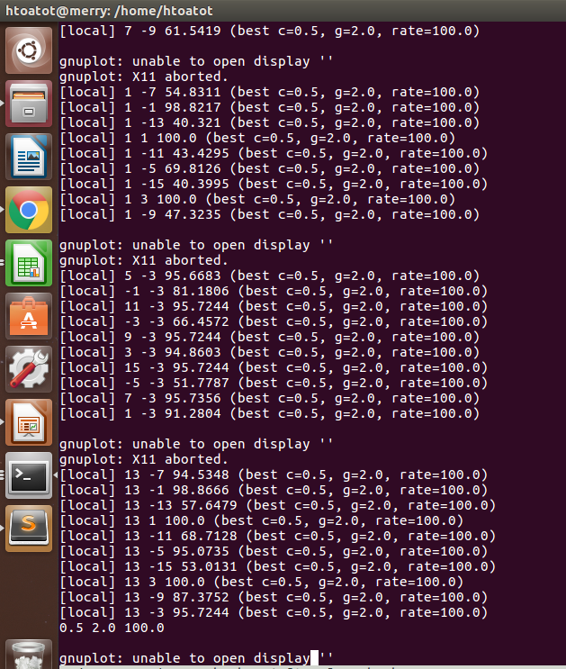
grid

Slide 45
10愈3日meeting
已經確定好的條件
1.只放台灣指數期貨（近月）當feature
2.給台灣指數期貨（近月）前三天的資料當feature

